Slide 1
SỞ GIÁO DỤC VÀ ĐÀO TẠO TỈNH HÀ NAM
HỘI THI
GIÁO VIÊN DẠY GIỎI CẤP THCS
TỈNH HÀ NAM
NĂM HỌC 2022 – 2023
BÁO CÁO BIỆN PHÁP
NÂNG CAO CHẤT LƯỢNG GIÁO DỤC:
“CẬP NHẬT TIN TỨC THỜI SỰ ĐỂ NÂNG CAO HIỆU QUẢ
DẠY HỌC MÔN ĐỊA LÍ CHO HỌC SINH LỚP 9”
Giáo viên: Hoàng Thị Hiền Anh
Trường THCS Lê Hồ

Slide 2
I.Lí do chọn biện pháp
II.Nội dung biện pháp
III.Kết quả thực hiện biện pháp
IV. Kết luận

Slide 3
I. LÍ DO CHỌN BIỆN PHÁP
Yêu cầu của đất nước. Mục tiêu của giáo dục.
Nội dung của chương trình Địa lí 9 liên quan đến các vấn đề địa lí dân cư, địa lí các ngành kinh tế, địa lí các vùng kinh tế của Việt Nam, biển đảo Việt Nam. Số liệu trong sách giáo khoa cũ.
Tâm lí lứa tuổi của học sinh lớp 9.
Tạo môi trường và cơ hội để học sinh được làm việc nhiều hơn. Mang lại hiệu quả cao trong giáo dục ý thức và hành vi cho các em.

Slide 4
Thuận lợi và khó khăn.
Thuận lợi
Về phía nhà trường
Về phía giáo viên
Về phía học sinh
Cán bộ quản lí trong nhà trường luôn quan tâm, giúp đỡ giáo viên trong công tác giảng dạy, tạo điều kiện cơ sở vật chất như máy chiếu, mạng,...
Khả năng khai thác kiến thức từ công nghệ thông tin của học sinh lớp 9 tốt hơn.
Có vốn sống, nhạy bén với các vấn đề kinh tế - xã hội hiện nay.
Nắm chắc đổi mới phương pháp, kỹ thuật dạy học. Có khả năng ứng dụng công nghệ thông tin.
Là lứa tuổi có bước phát triển nhảy vọt về thể chất, tinh thần, trí tuệ, tình cảm.
Đa số học sinh được gia đình trang bị các thiết bị thông minh có kết nối mạng

Slide 5
Thuận lợi và khó khăn.
Khó Khăn
Học sinh: còn tiếp thu kiến thức thụ động từ sách giáo khoa, ít có sự tìm hiểu từ thực tế cuộc sống hay tìm kiếm tư liệu liên quan đến nội dung bài trên các phương tiện thông tin đại chúng.
Giáo viên: phải đầu tư nhiều thời gian thiết kế hay tổ chức giờ học.
Học sinh và phụ huynh cũng còn xem nhẹ bộ môn Địa lí.

Slide 6
1
Kết quả khảo sát trước khi áp dụng biện pháp
II. NỘI DUNG BIỆN PHÁP
2
Các bước thực hiện
3
Các biện pháp thực hiện

Slide 7
1. Kết quả khảo sát trước khi áp dụng biện pháp
Mẫu phiếu khảo sát về thái độ học tập
môn Địa lí của học sinh
Thái độ | Ý kiến của em (đánh dấu x vào thái độ em chọn) | Lí do
Rất thích, hào hứng |  | ……………………………………………………………………………………………..................
Có hào hứng
Bình thường
Không thích
Không quan tâm

Slide 8
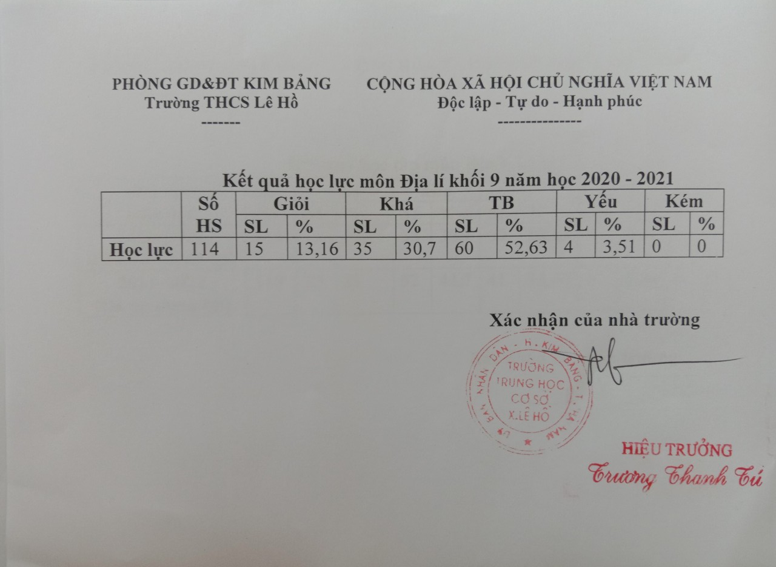
1. Kết quả khảo sát trước khi áp dụng biện pháp
Kết quả học tập môn Địa lí khối 9 năm học 2020 – 2021
(chưa áp dụng biện pháp)

Slide 9
1. Kết quả khảo sát trước khi áp dụng biện pháp
Thái độ học tập môn Địa lí khối 9 đầu năm học 2021 – 2022
(chưa áp dụng biện pháp)
Thái độ | Trước khi áp dụng biện pháp
 | Số lượng HS | Tỉ lệ (%)
Rất thích, hào hứng | 12 | 10,08
Có hào hứng | 13 | 10,92
Bình thường | 75 | 63,03
Không thích | 19 | 15,97
Không quan tâm | 0 | 0
Tổng | 119 | 100.0

Slide 10
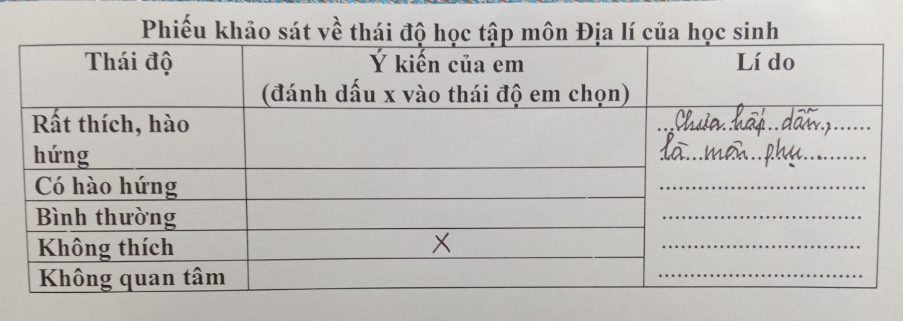
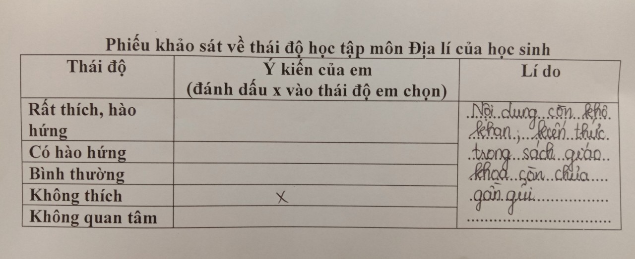
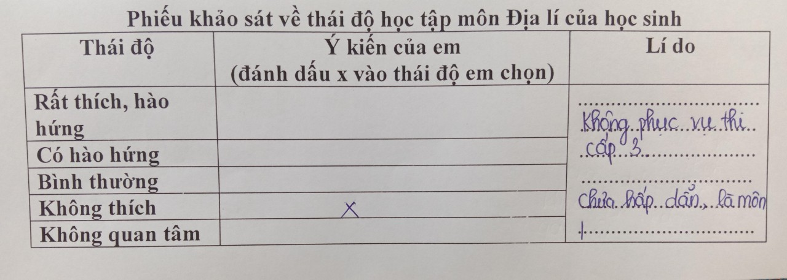
Một số hình ảnh phiếu khảo sát thái độ học tập môn Địa lí
của học sinh trước khi áp dụng biện pháp

Slide 11
2. Các bước thực hiện
Dựa vào kết luận đã rút ra từ bài học, học sinh vận dụng kiến thức mới, liên hệ kiến thức từ thực tiễn và vận dụng vào thực tiễn để hiểu bài sâu hơn.
+ Một số trang báo điện tử chính thống:
Báo Nhân dân, Cơ quan của Trung ương Đảng Cộng sản Việt Nam: https://nhandan.com.vn/
Báo Chính phủ, Chính phủ Nước Cộng hòa Xã hội Chủ nghĩa Việt Nam: http://baochinhphu.vn/
Báo điện tử VOV, Đài Tiếng nói Việt Nam: https://vov.vn/
Báo điện tử VTV News, Đài Truyền hình Việt Nam: https://vtv.vn/
+ Các bản tin thời sự của VTV, VTC,…
Thông qua một hệ thống câu hỏi, giáo viên hướng dẫn học sinh căn cứ vào thông tin đã thu thập để rút ra những câu trả lời và kết luận cần thiết.
Bước 1: Thu thập thông tin
Bước 2: Xử lí thông tin
Bước 3: Vận dụng, liên hệ.
GV và HS sưu tầm các tin tức thời sự qua báo chí, mạng xã hội, các chương trình bản tin thời sự chính thống.

Slide 12
3. Các biện pháp thực hiện
Biện pháp 1. Vận dụng tin tức thời sự thay cho lời giới thiệu bài mới bằng câu hỏi nêu vấn đề.
Biện pháp 2. Cập nhật tin tức thời sự trong việc hình thành kiến thức mới.
Biện pháp 3. Cập nhật tin tức thời sự trong phần củng cố nội dung bài học.
Biện pháp 4. Giao cho học sinh tìm hiểu, cập nhật các tin tức thời sự tại nhà thông qua điện thoại, máy tính có kết nối mạng, bản tin thời sự,…

Slide 13
Biện pháp 1. Vận dụng tin tức thời sự thay cho lời giới thiệu bài mới bằng câu hỏi nêu vấn đề.
- Mục tiêu: Tạo tình huống có vấn đề, kích thích trí tò mò, tạo hứng thú học tập cho học sinh.
- Cách thức thực hiện: xem phóng sự, video ngắn, hoặc đọc 1 đoạn tin tức.
+ Ví dụ: Khi dạy bài 4: Lao động và việc làm. Chất lượng cuộc sống.
Giáo viên cho học sinh xem phóng sự: “Thị trường lao động Việt Nam – cơ hội và thách thức” https://www.youtube.com/watch?v=NhDLlmRJKWY
Kênh truyền hình nhân dân tv
Giáo viên đặt câu hỏi: Là học sinh lớp 9, chuẩn bị bước vào độ tuổi lao động em đã có những định hướng gì cho nghề nghiệp trong tương lai?
Học sinh trả lời - Giáo viên dẫn dắt vào bài mới
Notes:
Nông dân đã áp dụng công nghiệp 4.0 vào sản xuất nông nghiệp như thế nào?
https://www.youtube.com/watch?v=KXuiciRYsQo

Slide 15
- Kết quả: Một trong những yếu tố làm cho bài giảng hấp dẫn, cuốn hút học sinh là do cách đặt vấn đề và tổ chức hoạt động của giáo viên; có thể có rất nhiều cách dẫn dắt vấn đề khác nhau như chơi trò chơi, hay tạo tình huống giả định... nhưng tôi nhận thấy việc vận dụng tin tức thời sự khi giới thiệu bài là cần thiết và tạo tâm lí hứng thú cho học sinh, đặc biệt phù hợp với lứa tuổi học sinh lớp 9 khi các em đang dần trưởng thành và muốn khẳng định bản thân mình. Từ những tin tức thời sự thực tế các em dần hình thành cho mình những vốn hiểu biết xã hội cần thiết cho cuộc sống sau này.

Slide 16
Biện pháp 2. Cập nhật tin tức thời sự trong việc hình thành kiến thức mới.
- Mục tiêu: Việc hình thành kiến thức mới cho học sinh được đa phần giáo viên sử dụng phương pháp truyền đạt thông tin sách giáo khoa, tuy nhiên với sự biến đổi không ngừng của xã hội thì việc cập nhật những tin tức thời sự mới có liên quan đến nội dung bài học là vô cùng quan trọng, giúp học sinh cập nhật được các thông tin số liệu mới, phù hợp với thời đại.
- Cách thức thực hiện: xem phóng sự, video ngắn, hoặc đọc 1 đoạn tin tức.
Ví dụ: Khi giảng dạy bài 2: Dân số và gia tăng dân số và bài 4: Lao động và việc làm. Chất lượng cuộc sống.
Giáo viên phát phiếu học tập cho học sinh có đính kèm 1 đoạn tin tức thời sự sau: Nguồn: https://vtv.vn/xa-hoi/het-nam-2020-dan-so-viet-nam-la-bao-nhieu
Notes:
Nông dân đã áp dụng công nghiệp 4.0 vào sản xuất nông nghiệp như thế nào?
https://www.youtube.com/watch?v=KXuiciRYsQo

Slide 17
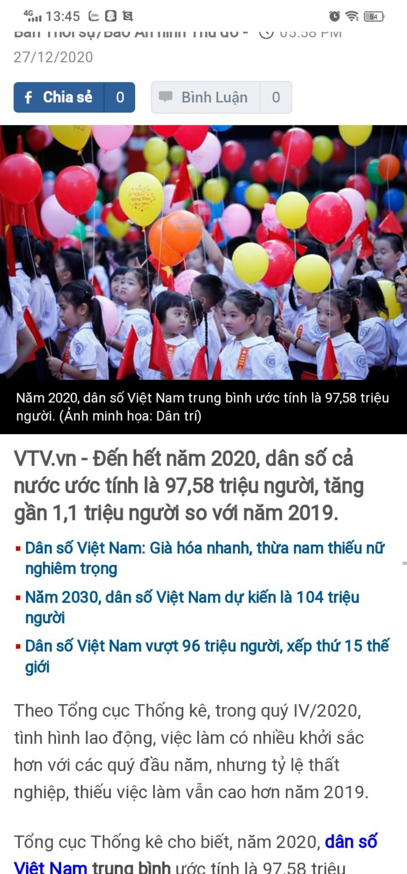
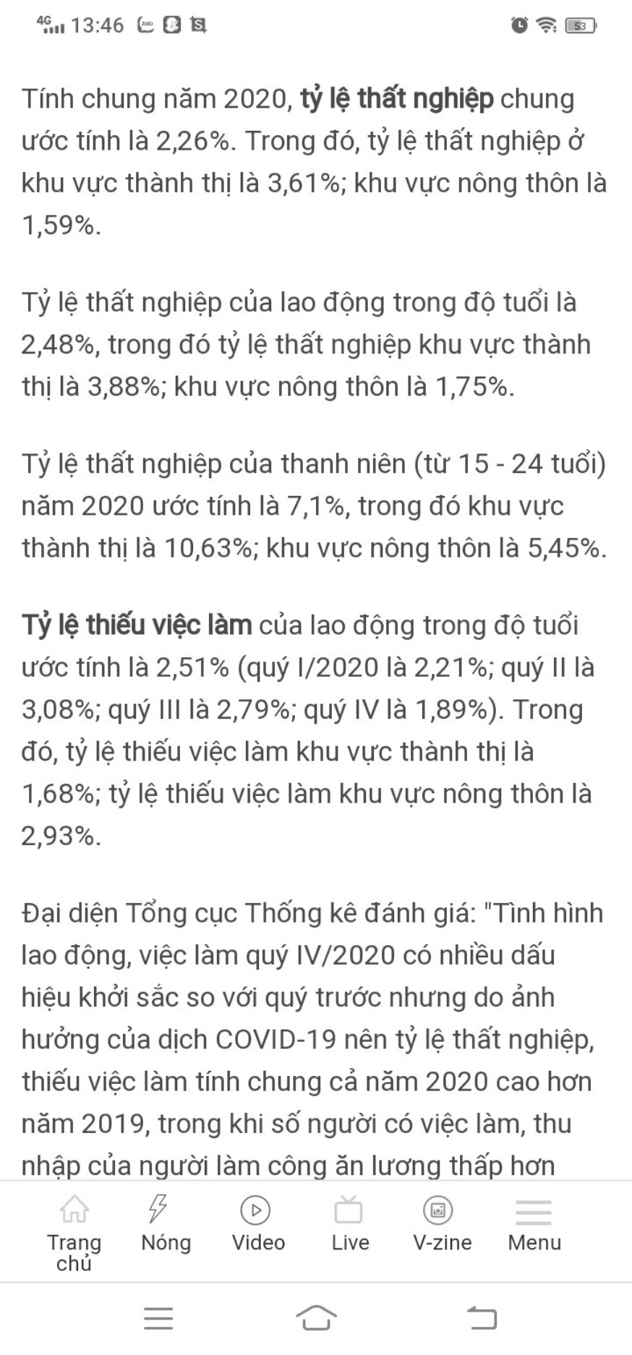
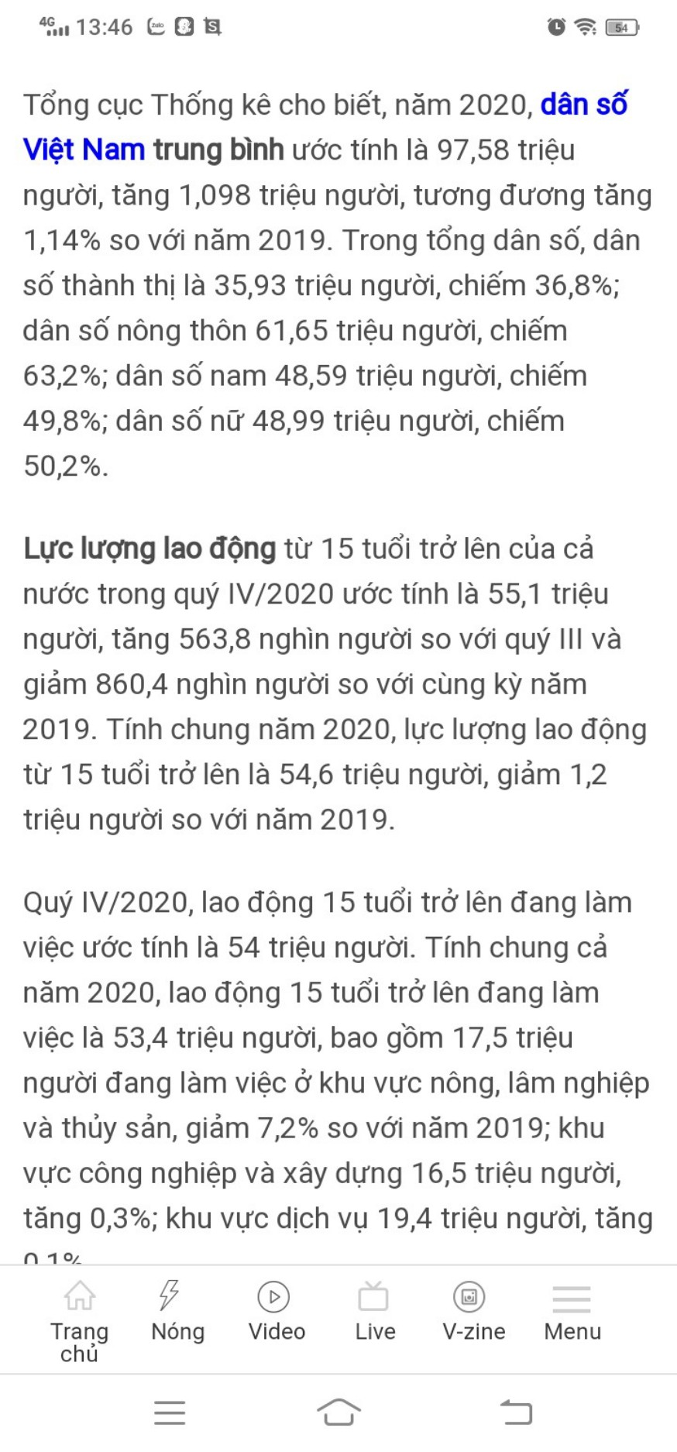

Slide 18
+ Giáo viên yêu cầu học sinh cập nhật các số liệu mới liên quan đến dân số, gia tăng dân số, lao động và việc làm của nước ta năm 2020.
+ Học sinh trả lời – Giáo viên chốt ý.

Slide 19
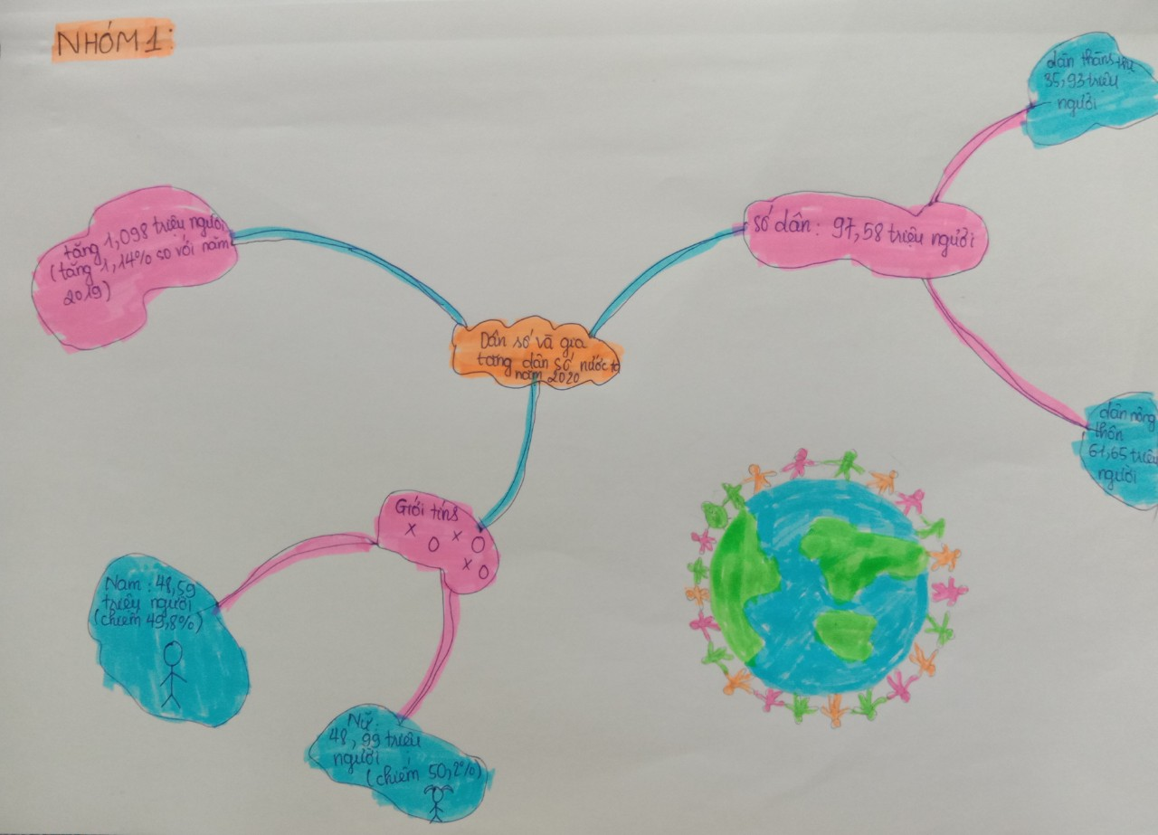
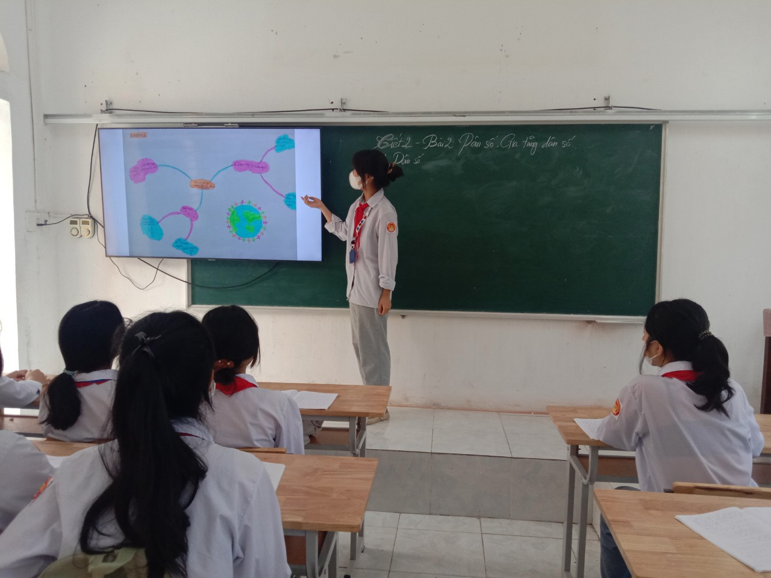
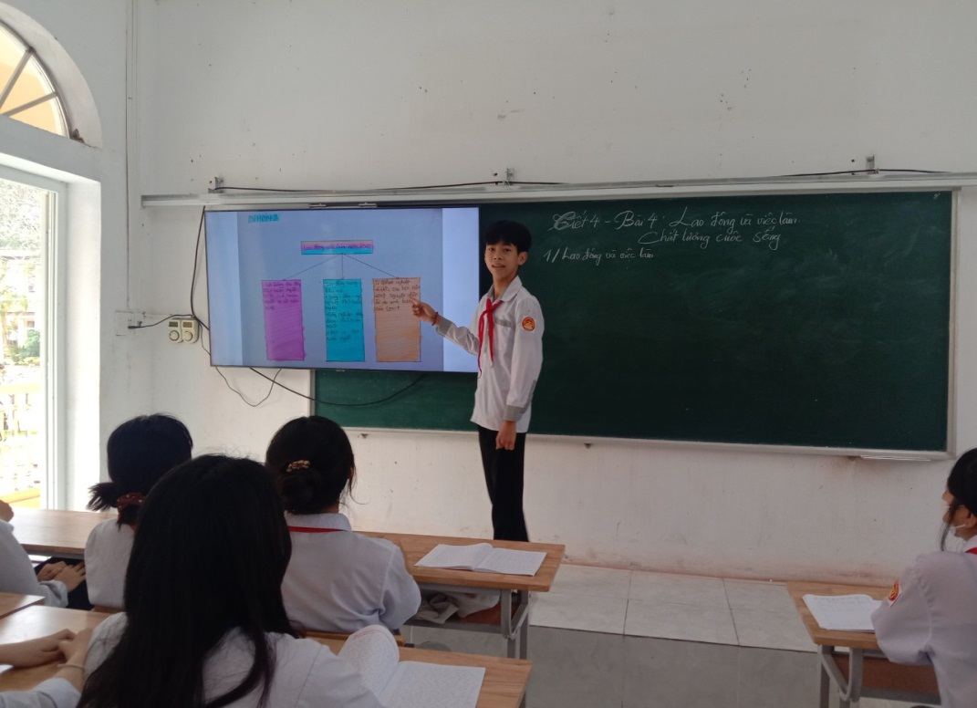
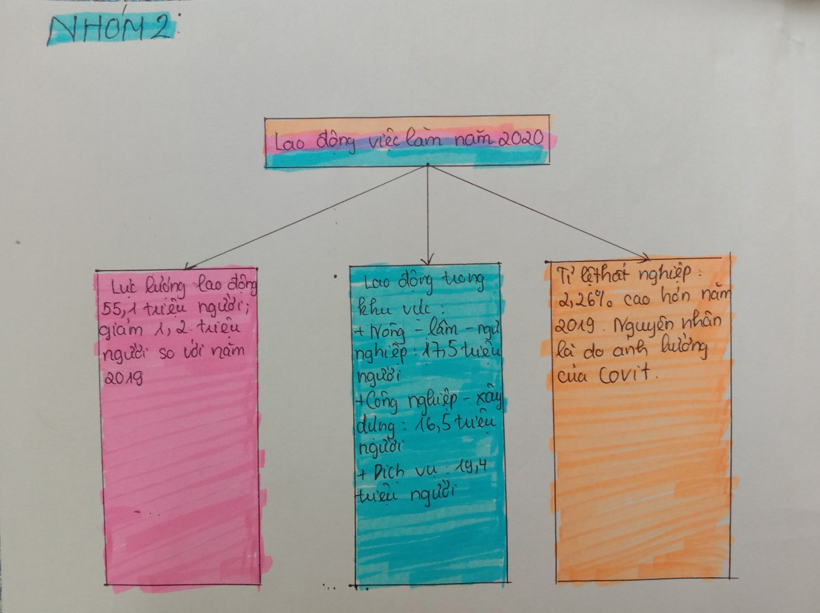
Một số hình ảnh học sinh trình bày kiến thức đã cập nhật được

Slide 20
- Kết quả: Thông qua việc giảng dạy cập nhật các vấn đề thời sự sẽ giúp học sinh hiểu rõ đặc trưng tự nhiên, kinh tế - xã hội, con người... từng vùng, miền trên khắp cả nước, từ đó hình thành các em vốn hiểu biết xã hội thực tế, góp phần bồi dưỡng tình cảm yêu quê hương, đất nước. Đồng thời giúp học sinh hiểu được những biến động tình hình kinh tế - xã hội, các vấn đề nóng quan trọng của đất nước… giúp các em có định hướng nghề nghiệp, đầu tư phát triển tương lai đúng đắn.

Slide 21
Biện pháp 3. Cập nhật tin tức thời sự trong phần
củng cố nội dung bài học.
- Mục tiêu: Giúp học sinh khắc sâu thêm kiến thức, vận dụng được các kiến thức đã lĩnh hội vào ngay trong cuộc sống một cách gần gũi, dễ dàng nhất.
- Cách thức thực hiện: xem phóng sự, video ngắn, hoặc đọc 1 đoạn tin tức.
Ví dụ: Khi dạy bài 15: Thương mại và du lịch.
- Khi kết thúc bài học, phần củng cố giáo viên cho học sinh xem video giới thiệu các điểm du lịch đẹp ở Việt Nam:
https://www.youtube.com/results?search_query=vietnam+travel
Giáo viên đặt câu hỏi: Qua đoạn video em có nhận xét gì về tiềm năng du lịch của Việt Nam? Là học sinh còn ngồi trên ghế nhà trường em cần phải làm gì để nâng tầm du lịch Việt Nam trong mắt bạn bè quốc tế?
Học sinh trả lời – Giáo viên chốt.
Notes:
Nông dân đã áp dụng công nghiệp 4.0 vào sản xuất nông nghiệp như thế nào?
https://www.youtube.com/watch?v=KXuiciRYsQo

Slide 23
- Kết quả: Thay bằng các phương pháp dạy học truyền thống, việc khái quát kiến thức nội dung bài học bằng cách cho học sinh xem các video ngắn hay những bản tin thời sự giúp học sinh thoải mái sau mỗi tiết học, giúp các em ghi nhớ và khắc sâu kiến thức hơn.

Slide 24
Biện pháp 4. Giao cho học sinh tìm hiểu, cập nhật các tin tức thời sự tại nhà thông qua điện thoại, máy tính có kết nối mạng, bản tin thời sự,…
- Mục tiêu: Qua việc tự tìm hiểu các kiến thức học sinh sẽ hình thành thói quen tự học, nắm được kiến thức dễ dàng hơn.
- Cách thức thực hiện:
+ Ngoài việc giáo viên cập nhật các thông tin, tin tức thời sự cho học sinh thì giáo viên có thể hướng dẫn cho học sinh tìm hiểu cập nhật các thông tin, tin tức thời sự tại nhà thông qua các thiết bị thông minh có kết nối mạng hoặc các bản tin thời sự.
+ Để cập nhật tin tức thời sự phù hợp với nội dung bài học giáo viên cần xây dựng hệ thống câu hỏi giao cho học sinh về tìm hiểu để hoàn thành theo nhóm, cá nhân (phương pháp dạy học dự án). Giáo viên gợi ý cho học sinh tìm hiểu các tin tức trên các kênh thông tin chính thống tránh những kênh thông tin sai lệch.

Slide 25
Ví dụ: Khi dạy bài 43: Địa lí tỉnh Hà Nam (tiếp theo) giáo viên có thể giao nhiệm vụ cho học sinh chuẩn bị bài theo nhóm hoàn thành phiếu học tập:

Slide 26
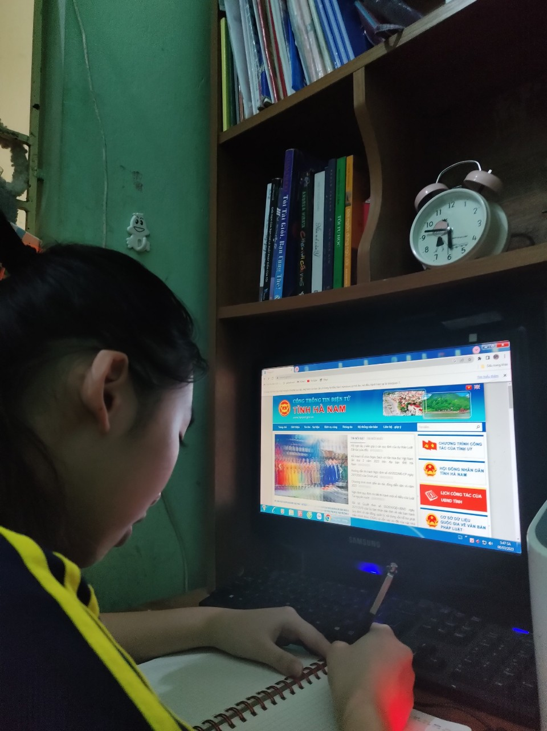
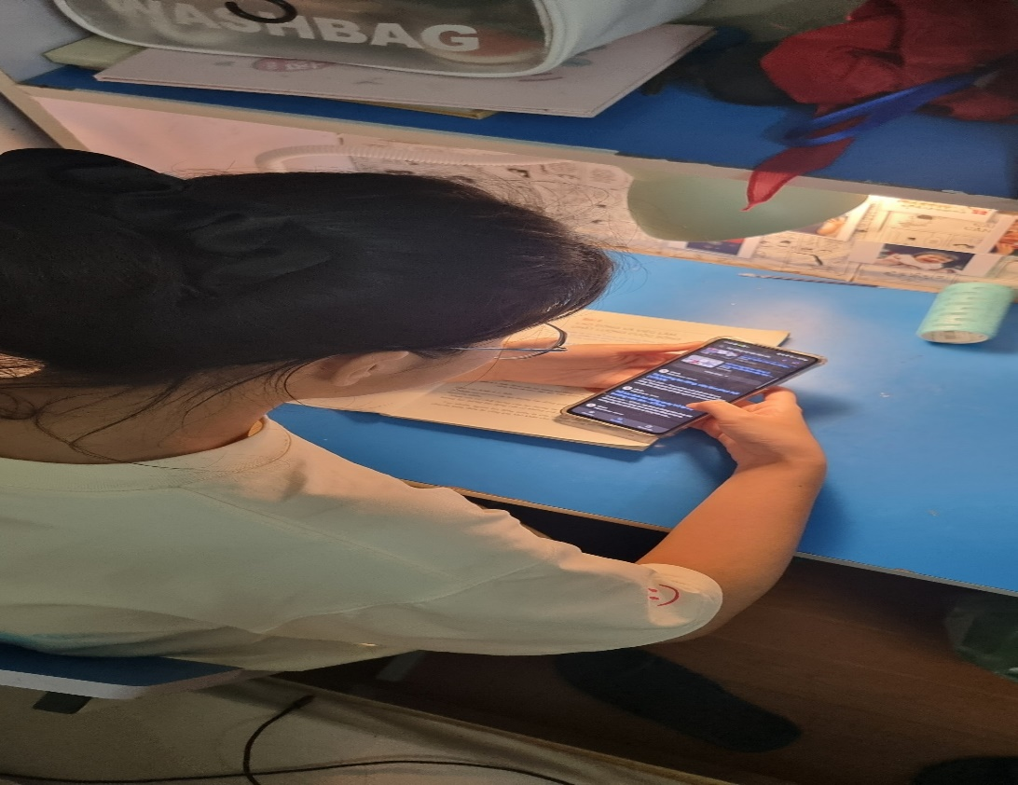
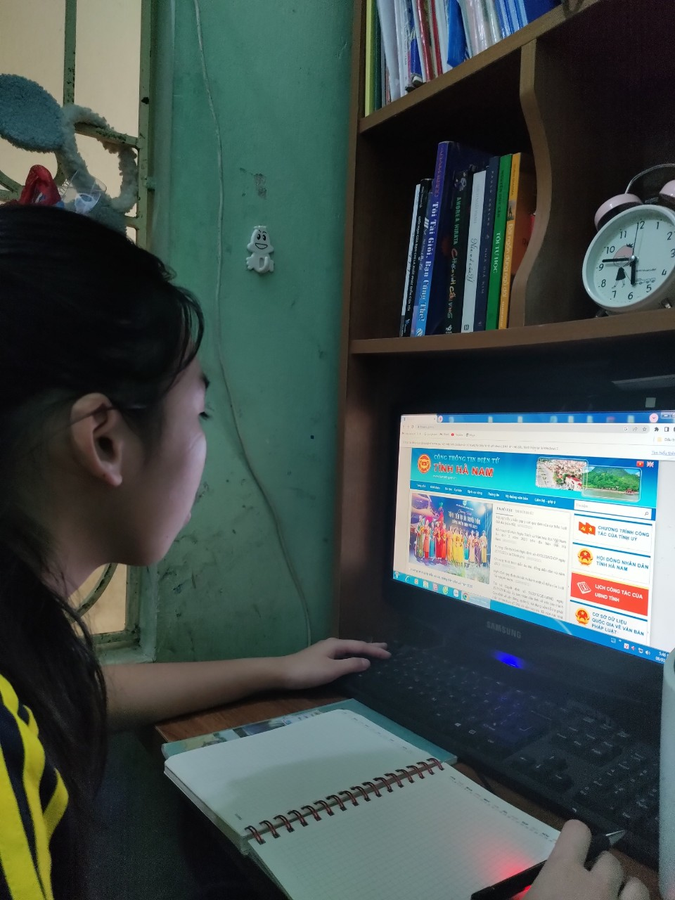
Một số hình ảnh học sinh
cập nhật tin tức thời sự tại nhà

Slide 28
- Kết quả: Học sinh đã hình thành thói quen tự học, nắm được kiến thức dễ dàng. Hơn nữa, học sinh còn có thể rèn luyện khả năng sắp xếp và trình bày thông tin một cách tự tin và khoa học, ảnh hưởng rất lớn tới phẩm chất, năng lực của các em sau này.

Slide 29
Các biện pháp tôi đưa ra có tính thực tiễn cao, dễ thực hiện. Bài học lôi cuốn, sôi động, kết hợp thực tiễn sinh động, gần gũi với học sinh.
Tính phổ biến: tất cả giáo viên, học sinh khi học tập và tìm hiểu môn Địa lí.
III.Kết quả thực hiện biện pháp
Góp phần xây dựng một thế hệ trẻ có kiến thức, có kĩ năng, tư duy sáng tạo, tự làm chủ bản thân.
Trên cơ sở học sinh đã nắm vững các nội dung kiến thức thực tế về tự nhiên, kinh tế, xã hội, đất nước, con người Việt Nam sẽ giúp các em thêm yêu quê hương, đất nước.
Ngày càng có nhiều em học sinh yêu thích học bộ môn nhất là các em có tâm lý ngại học thuộc. So sánh kết quả khảo sát năm học trước thì chất lượng môn học cũng
tăng lên rõ rệt.

Slide 30
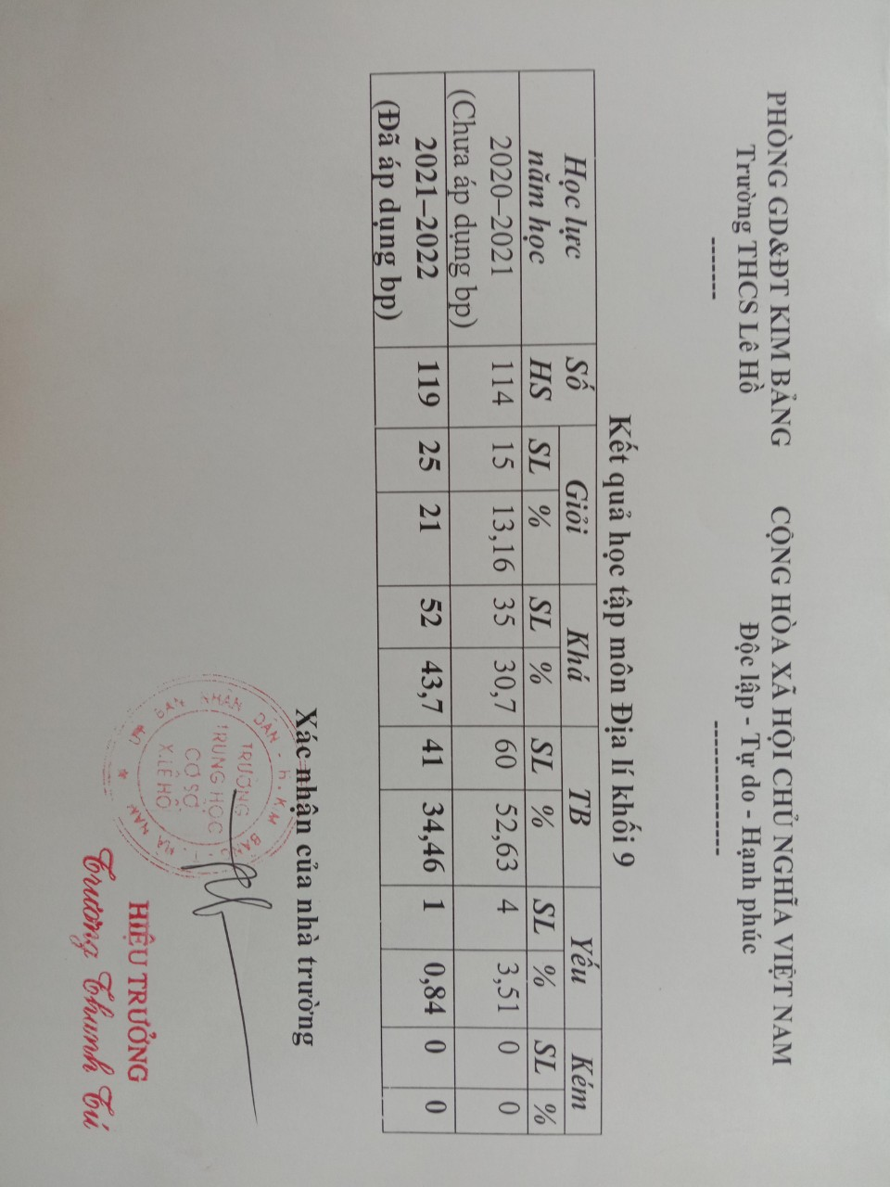
Kết quả học tập môn Địa lí khối 9

Slide 31
Thái độ học tập môn Địa lí khối 9
Thái độ | Đầu năm học 2021 - 2022 (Chưa áp dụng bp) |  | Cuối năm học 2021 - 2022 (Đã áp dụng bp)
 | Số lượng HS | Tỉ lệ (%) | Số lượng HS | Tỉ lệ (%)
Rất thích, hào hứng | 12 | 10,08 | 27 | 22,69
Có hào hứng | 13 | 10,92 | 58 | 48,74
Bình thường | 75 | 63,03 | 30 | 25,21
Không thích | 19 | 15,97 | 4 | 3,36
Không quan tâm | 0 | 0 | 0 | 0
Tổng | 119 | 100.0 | 119 | 100.0

Slide 32
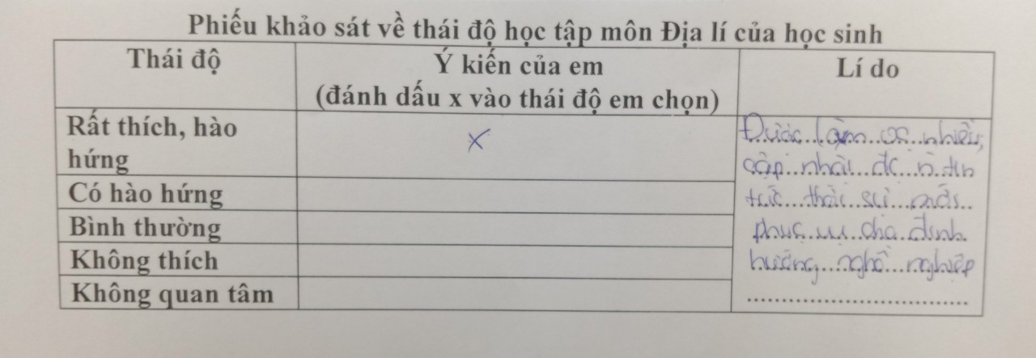
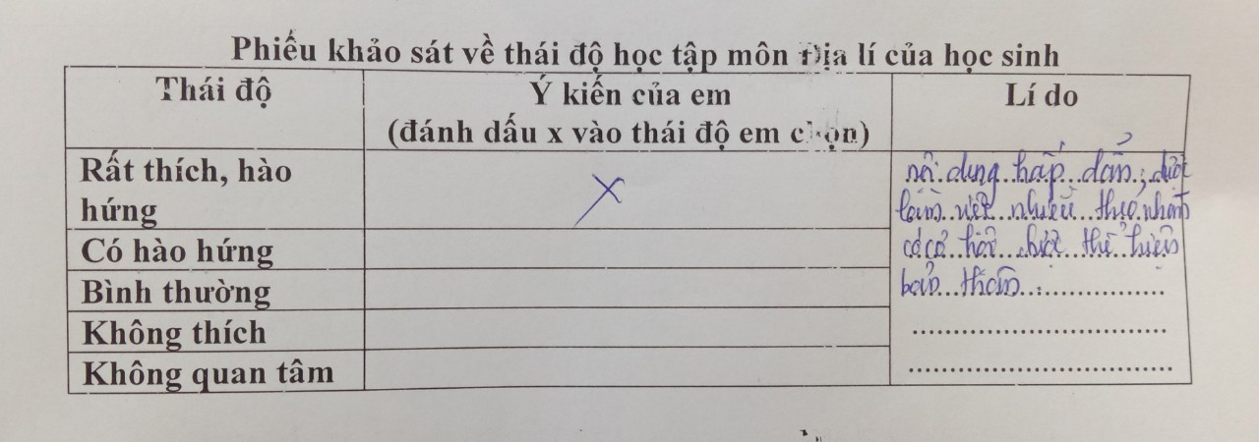
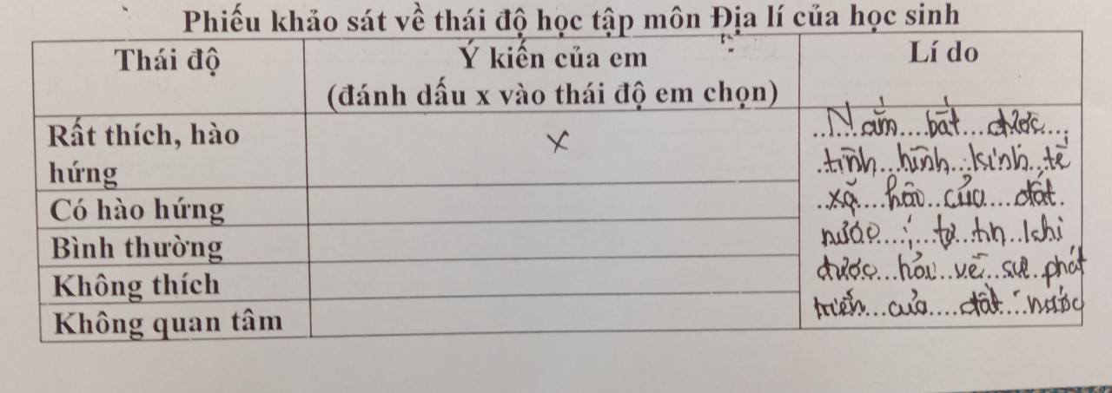
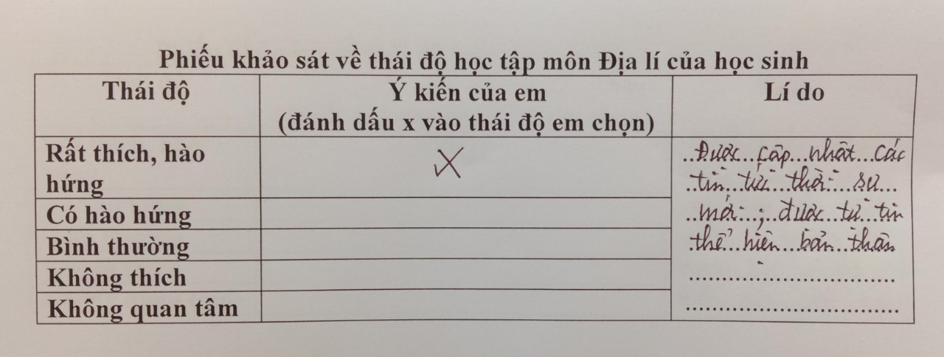
Một số hình ảnh phiếu khảo sát thái độ học tập môn Địa lí
của học sinh sau khi áp dụng biện pháp

Slide 33
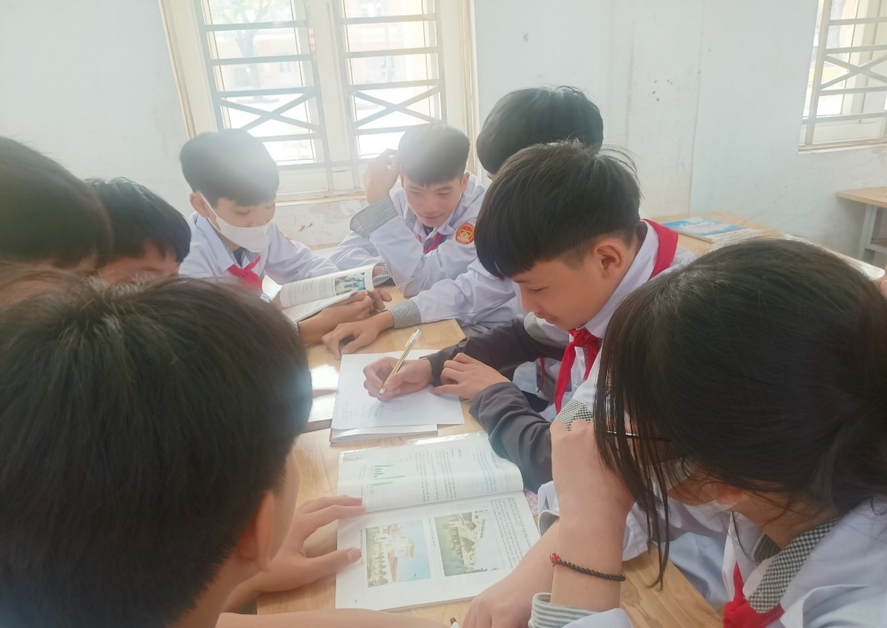
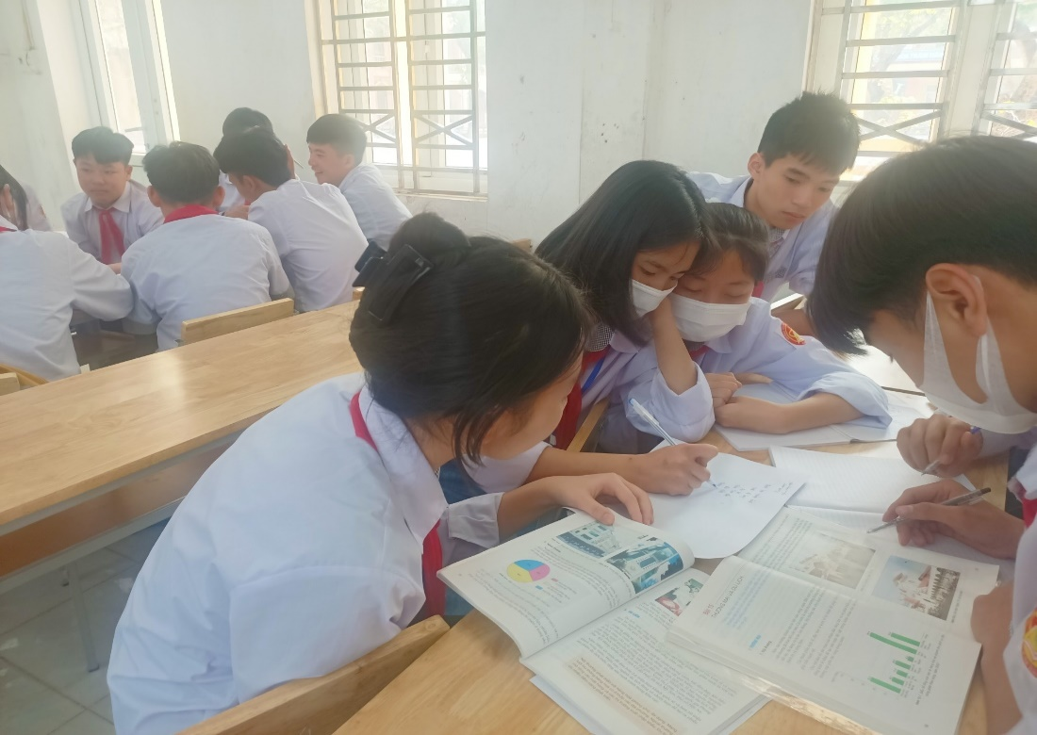
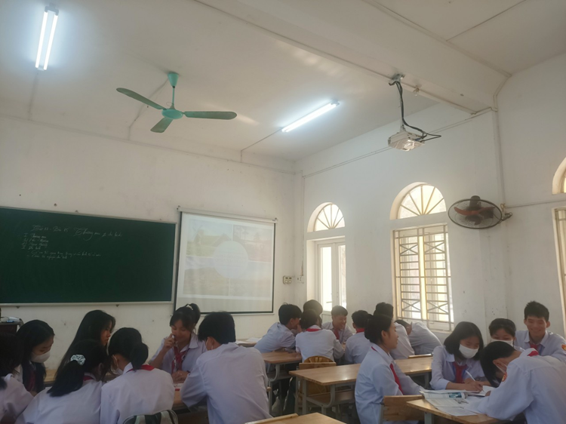
Một số hình ảnh học sinh hứng thú khi được cập nhật các tin tức thời sự.

Slide 34
IV. Kết luận.
- Như vậy, qua thời gian ngắn áp dụng biện pháp vào giảng dạy đã thu được những kết quả nhất định, giúp học sinh tăng cường tính hợp tác thông qua các hoạt động thu thập, tìm kiếm tài liệu, trao đổi thông tin nhằm thực hiện các nhiệm vụ học tập.
- Để đạt được hiệu quả cao trong khi sử dụng biện pháp này cần chú ý tới một số vấn đề sau:
+ Đối với nhà trường: Cần quan tâm, tạo mọi điều kiện thuận lợi cho giáo viên bộ môn làm tốt công tác của mình.

Slide 35
GV cần nghiên cứu kỹ bài giảng, xác định được kiến thức trọng tâm, tìm hiểu, tham khảo các vấn đề thời sự liên quan phù hợp với từng bài học, bên cạnh đó cần quan tâm đến tính cách, tâm lí lứa tuổi là học sinh lớp 9, hình thành kế hoạch bài dạy theo hướng phát triển năng lực người học, phát huy tính tích cực chủ động của học sinh.
Đối với giáo viên:
Thu thập có hệ thống những tài liệu có liên quan đến nội dung và chương trình giảng dạy địa 9.
Bản thân giáo viên, phải thường xuyên sưu tầm tài liệu, tích lũy vốn sống thực tế.
Thường xuyên quan sát để hiểu biết tường tận các sự vật và hiện tượng địa lí đã và đang diễn ra ở địa phương.
Lựa chọn thu thập, cập nhật các tin tức thời sự từ các trang chính thống, đã được kiểm duyệt rõ ràng.
Giáo viên cần trích nguồn các tin tức thời sự đã tham khảo.
Lựa chọn các thông tin ngắn gọn, cô đọng, sát với nội dung bài học.

Slide 36
Học sinh cần tích cực, tập trung lĩnh hội các tin tức thời sự mới do giáo viên cung cấp.
Đối với học sinh:
Sử dụng công nghệ thông tin đúng cách, hợp lí tránh trường hợp cập nhật các thông tin sai lệch.
Áp dụng kiến thức đã cập nhật vào trong đời sống một cách khoa học.

Slide 37
Tạo điều kiện cho học sinh tham gia học tập tìm hiểu chinh phục kiến thức.
Đối với gia đình học sinh:
Giúp giáo viên kiểm soát học sinh khi các em cập nhật tin tức thời sự tại nhà.
Coi các môn học có giá trị như nhau để nhằm mục đích phát triển toàn diện phẩm chất, năng lực của học sinh.

Slide 38
=> Tuy nhiên, để một giờ học thật sự có hiệu quả cũng đòi hỏi sự chuẩn bị rất nhiều của giáo viên. Việc sử dụng phải phù hợp nội dung học tập, đặc điểm đối tượng, mục tiêu dạy học… Dạy đúng kiến thức Địa lí đã khó, dạy để học sinh yêu thích bộ môn lại càng khó hơn. Để học sinh yêu thích bộ môn, đòi hỏi mỗi giáo viên cần phải nỗ lực, quyết tâm, tìm tòi, nghiên cứu, trao đổi và học tập kinh nghiệm của đồng nghiệp. Đó cũng chính là mục đích của biện pháp này muốn đề cập.

